Slide 1
Chấn thương bụng kín
1

Slide 2
Nội Dung
Đại cương
Chẩn đoán
Hướng xử trí
Chăm sóc sau mổ CTB
Các biến chứng sau mổ

Slide 3
Đại Cương
CTB: tổn thương bụng bằng vật tù
Nguyên nhân: tai nạn lưu thông (50-75%), tai nạn trong sinh hoạt…
Tạng tổn thương: lách (40 – 55%), gan (35 – 45%), ruột non, thận, bàng quang, ruột già, cơ hoành, tuỵ...
Chấn thương các cơ quan khác: đầu, ngực, cột sống...

Slide 4
Cơ chế tổn thương
Giảm tốc đột ngột: tạng khác nhau di chuyển với tốc độ khác nhau
  Tổn thương: rách do bị chằng kéo-nơi tiếp giáp với các vị trí cố định
Đè nghiến: tạng bị ép giữa thành bụng và cột sống hay thành ngực sau

Slide 5
Chẩn Đoán
Dấu hiệu sinh tồn
Đau bụng, các dấu hiệu của viêm phúc mạc...
Tiểu máu, xuất huyết tiêu hoá
Thăm khám và xử trí theo thứ tự ưu tiên: hô hấp-tuần hoàn-thần kinh trung ương-bụng-tứ chi...
Hội chứng xuất huyết nội (vỡ tạng đặc)
Hội chứng viêm phúc mạc (vỡ tạng rỗng)

Slide 6
Hội chứng xuất huyết nội – Dấu hiệu sinh tồn
Mạch nhanh, nhỏ. BN thở nhanh, nông, da lạnh
HA tụt dần/dao động
TTM Lactated Ringer 500-1000ml-HA tăng lên rồi tụt lại
Tụt HA khi thay đổi tư thế
Mất 30-40% máu – tụt HA nặng

Slide 7
Hội chứng xuất huyết nội– Khám bụng
  Ấn đau xa nơi thương tổn trên thành bụng: quan trọng
  Vùng đục trên bụng
  Bụng chướng hơi ↑, nhu động ruột ↓
  Thăm trực tràng/âm đạo: túi cùng Douglas căng, đau
Hội chứng viêm phúc mạc
  Đề kháng thành bụng/cảm ứng phúc mạc

Slide 8
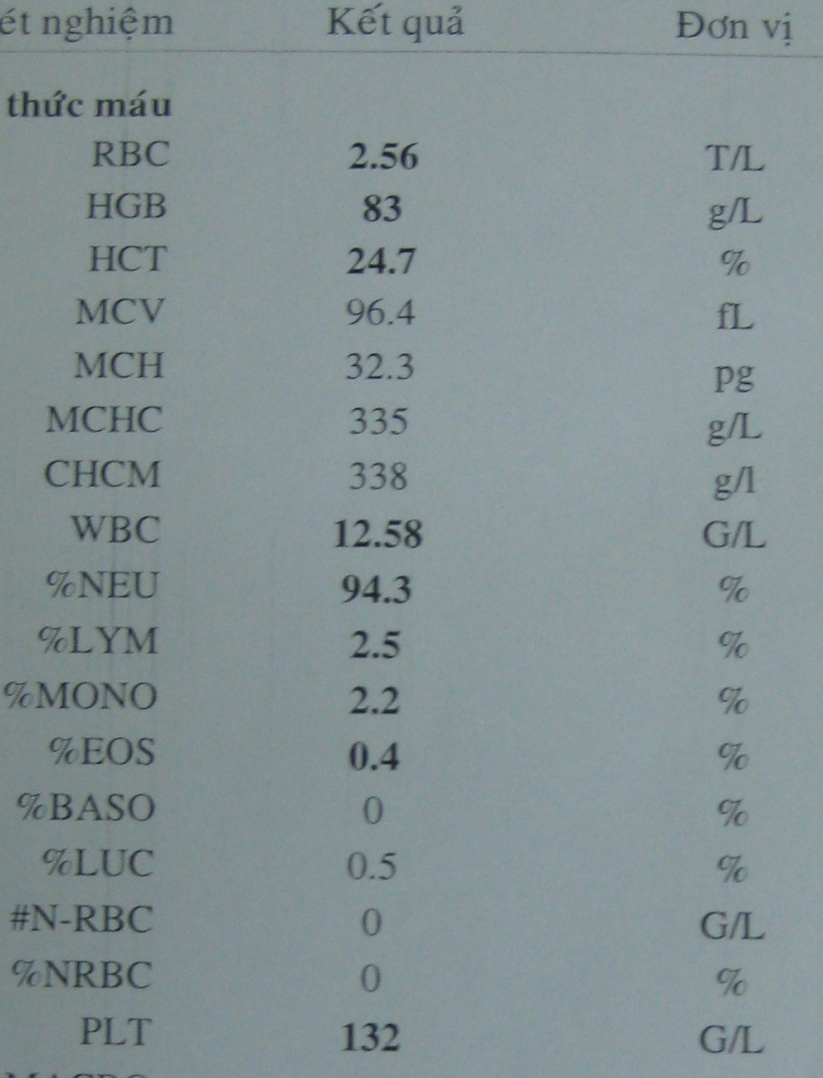
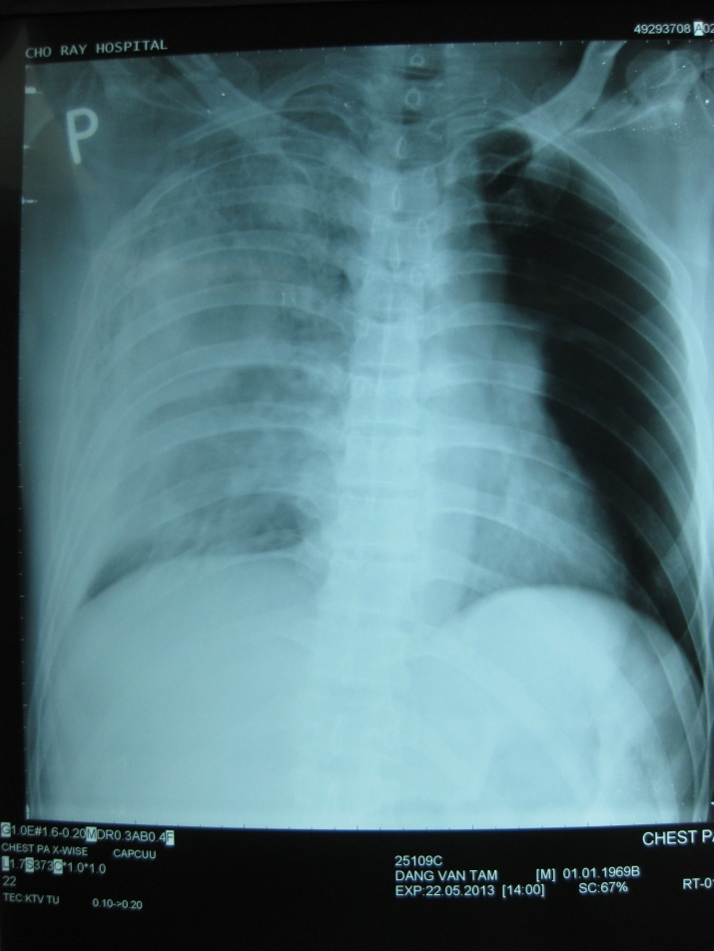
Đặt thông tiểu: có máu – TT bàng quang, thận
    Không đặt: nghi ngờ tổn thương niệu đạo (máu lỗ sáo, gãy chậu mu...)
  Đặt ống thông dạ dày
Xét nghiệm
  Hct ↓ sau 2-6g
  Bạch cầu ↑ >15.000/mm3

Slide 9
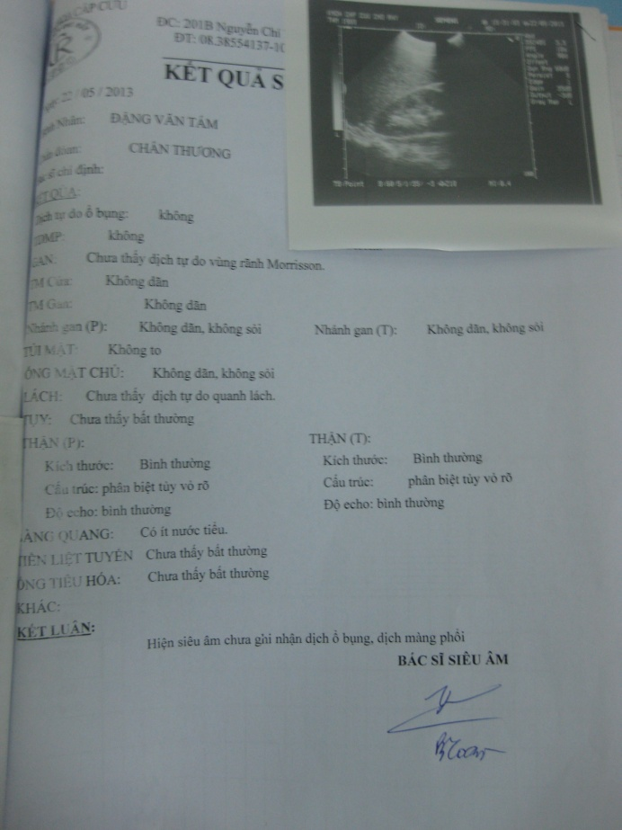
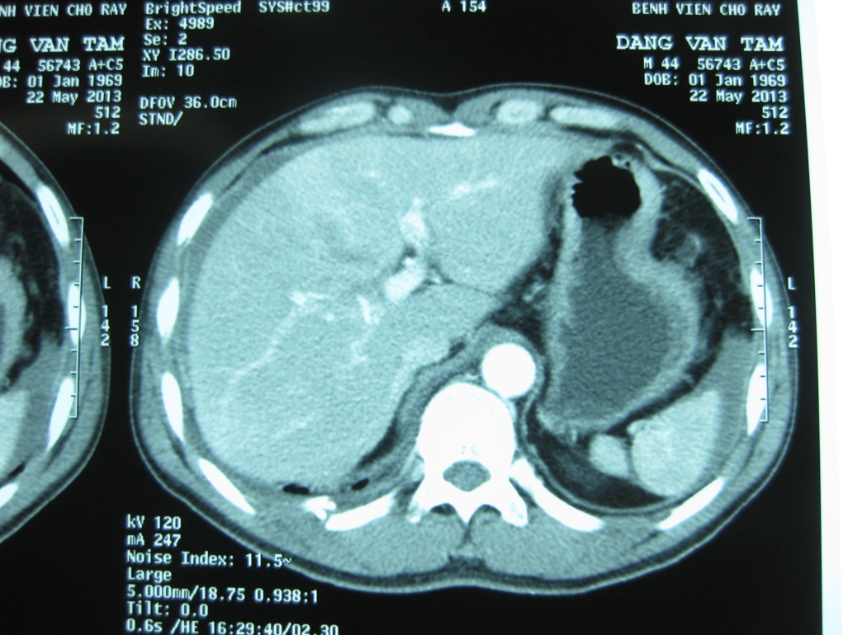
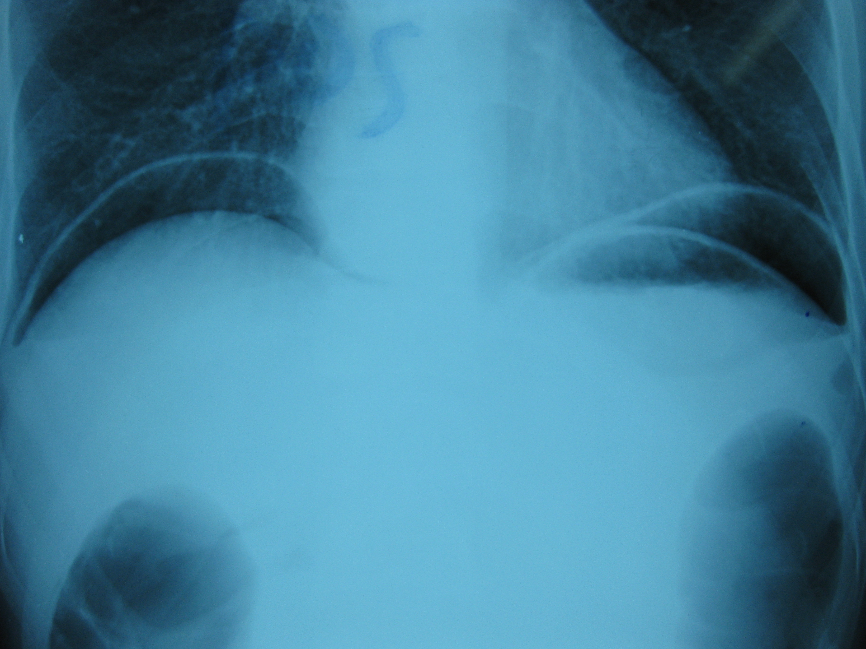
Hình ảnh
X-quang bụng đứng: dấu hiệu gián tiếp
Siêu âm: dịch bụng, tạng tổn thương
CT-Scan: tốt hơn. Đắt tiền
Nội soi ổ bụng: Giá trị cao. Xâm lấn. Phẫu thuật viên có trình độ

Slide 10
Cận lâm sàng
  Chọc dò bụng: máu không đông, mủ, dịch tiêu hoá
  Chống chỉ định
    Sẹo mổ cũ
    Ruột chướng hơi

Slide 11
Hướng xử trí
Đánh giá các thương tổn đe dọa tức thì sinh mạng BN và xử trí ngay
  Khí đạo: bảo đảm đường thở thông thoáng
  Hô hấp: trao đổi khí đầy đủ
  Tuần hoàn: khống chế chảy máu, đặt đường truyền tĩnh mạch, bắt đầu tiến hành bồi hoàn thể dịch
  Thần kinh: đánh giá tri giác, đồng tử, vận động, cảm giác
  Khám toàn thân: phát hiện các thương tổn kết hợp-CLS
  Giải áp dạ dày
  Đặt thông tiểu

Slide 12
Hướng xử trí
Chấn thương bụng kín
BN huyết động không ổn định hoặc sốc
  Không chảy máu chỗ khác → Xuất huyết nội
  Có chảy máu chỗ khác → Siêu âm, chọc dò ổ bụng (+)
Mở bụng thăm dò
Huyết động ổn định (mạch <110, HAmax ≥100)
  SÂ không dịch, k đau hay đau bụng ít → TD, SA 6-12g sau
  SÂ có dịch/LS nghi TT tạng → CT scan → có tổn thương gan/lách → cân nhắc điều trị bảo tồn? (thành công cao: 90–95%)
  SÂ có dịch → CT-scan → không tổn thương gan/lách → TT tạng rỗng? → chọc dò, chọc rửa, nội soi hoặc mở bụng chẩn đoán

Slide 13
Hướng xử trí
Chỉ định mở bụng
  Sốc hay huyết động không ổn sau chấn thương bụng mà chọc dò ra máu không đông dễ dàng
  Sốc kéo dài hay huyết động không ổn dù đã hồi sức thích hợp
  Viêm phúc mạc

Slide 14
Hướng xử trí
Chuẩn bị trước mổ
Đường truyền TM - hồi sức
Kháng sinh dự phòng trước mổ
Đảm bảo giữ ấm cho BN trước trong và sau mổ (sưởi ấm, mền đắp, thiết bị làm ấm máu và các loại dịch truyền)
Sonde tiểu
Sonde dạ dày
X quang bụng ngực

Slide 15
Hướng xử trí
Đánh giá và kiểm soát các tổn thương
Máu đông ở nơi nào – Tổn thương ở nơi đó
Kiểm tra mạc treo ruột non, kẹp các mạch máu đang chảy
Thám sát gan, lách
Thám sát toàn bộ ống tiêu hoá từ tâm vị đến trực tràng
Thám sát cơ quan khác

Slide 16
Hướng xử trí chấn thương
Gan
Độ | Tổn thương | Mô tả
I | Tụ máu | Dưới bao: < 10% diện tích bề mặt
 | Tổn thương nhu mô | Sâu < 1cm
II | Tụ máu | Dưới bao: 10-50% diện tích bề mặt Trong nhu mô: kích thước < 10cm
 | Tổn thương nhu mô | Sâu: 1-3 cm, dài: < 10cm
III | Tụ máu | Dưới bao: > 50% diện tích bề mặt Trong nhu mô: kích thước > 10cm Vỡ khối tụ máu
 | Tổn thương nhu mô | Sâu: > 3 cm
IV | Tổn thương nhu mô | Vỡ 25-75% thuỳ Vỡ 1-3 tiểu thuỳ Couinaud trong một thuỳ gan
V | Tổn thương nhu mô | Vỡ > 75% thuỳ. Vỡ > 3 tiểu thuỳ Couinaud trong một thuỳ gan
 | Mạch máu | Tổn thương mạch máu chính của gan (tĩnh mạch trên gan) hay lân cận gan (tĩnh mạch chủ dưới)
VI | Mạch máu | Dập nát gan
Phân độ vỡ gan (theo AAST)

Slide 17
Hướng xử trí chấn thươngGan
Chỉ định phẫu thuật
Sinh hiệu không ổn định
CT-Scan
  Tổn thương gan độ VI
  Thuốc cản quang thoát mạch (can thiệp qua động mạch)
Có tổn thương phối hợp cần can thiệp bằng phẫu thuật
Chỉ định điều trị nội khoa
tổn thương gan độ I-V trên CT-Scan và sinh hiệu ổn định

Slide 18
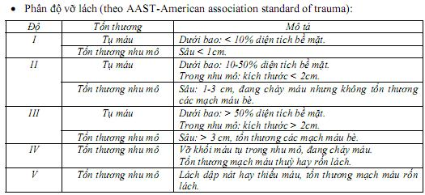
Chấn Thương Lách

Slide 19
Hướng xử trí chấn thương Lách
Chỉ định can thiệp phẫu thuật
  o Sinh hiệu không ổn định
  o Truyền 2 đơn vị máu trở lên để duy trì Hct >26%
  o Có phản ứng phúc mạc toàn diện
  o Có tổn thương phối hợp cần can thiệp phẫu thuật
Chỉ định điều trị nội khoa
  o Đã được chẩn đoán độ tổn thương bằng CT-Scan
  o Sinh hiệu ổn định
  o Tri giác: thang điểm Glassgow >8
  o Hb duy trì ổn định 12-48 giờ
  o BN nhỏ hơn 55 tuổi, không mắc các bệnh lý nội khoa làm cơ thể kém chiụ đựng sự mất máu (thiếu máu cơ tim)

Slide 20
Chấn Thương Tụy
Trước tiên phải nghĩ đến khả năng có chấn thương tuỵ
CT-Scan: △(+)
Khi nghi ngờ có vỡ ống tuỵ, ERCP ± được chỉ định
Điều trị
  Phẫu thuật: tổn thương ống tụy
  Bảo tồn: chưa tổn thương ống tụy

Slide 21
Chăm sóc sau mổ CTB
Nguyên tắc chính chăm sóc sau mổ BN chấn thương bụng
Tiếp tục hồi sức bằng dịch truyền và máu
Phát hiện sớm các rối loạn đông máu
Truyền bổ xung 6 đơn vị tiểu cầu và 2 đơn vị huyết tương tươi cho mỗi 5 đơn vị máu toàn phần
Đánh giá số lượng và tính chất dịch qua các ống dẫn lưu
X-quang ngực kiểm tra ngày sau mổ
Siêu âm bụng kiểm tra 3-5 ngày sau mổ

Slide 22
Các biến chứng sau mổ
Chảy máu tiếp tục
Suy hô hấp
Rối loạn đông máu
Nhiễm trùng (áp-xe tồn lưu trong xoang bụng, nhiễm trùng vết mổ, nhiễm trùng tiểu…)
Hội chứng ngăn bụng kín (abdominal compartment syndrome)

